Slide 1
Qualificação da Atenção ao Pré-natal e Puerpério na UBS Dr. Rudy Walter Kussler, em Jaguarão, RS
UNIVERSIDADE ABERTA DO SUS
UNIVERSIDADE FEDERAL DE PELOTAS
DEPARTAMENTO DE MEDICINA SOCIAL
CURSO DE ESPECIALIZAÇÃO EM SAÚDE DA FAMÍLIA
MODALIDADE À DISTÂNCIA
TURMA IV
Aluna: Bruna Lopes Gomes
Orientadora: Christiane Luiza Santos

Slide 2
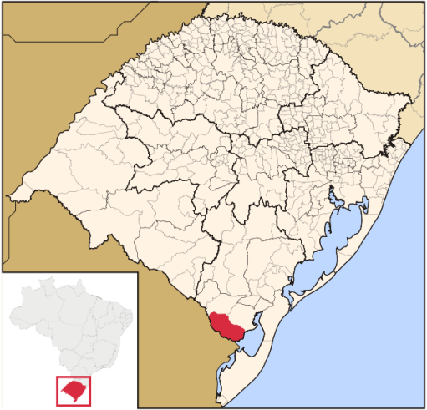
Jaguarão
O município está localizado no sul do Rio Grande do Sul, fronteira com o Uruguai, a cerca de 140 Km de Pelotas;
Sua economia é baseada na agricultura, pecuária e turismo;
Possui uma população de 27.931 habitantes (IBGE),
Sua estrutura municipal de saúde conta com
4 unidades básicas com ESF,
1 unidade básica tradicional,
1 Policlínica Municipal e
1 hospital.

Slide 3
Unidade de Saúde Dr. Rudy Walter Kussler
Cadastrado no CNES como UBS: 2003;
Implantação da IV equipe de ESF: nov/2012;
Espaço físico: ampliação em 2012 (aguardando aprovação de licitação para reforma da estrutura já existente);
População da área: 3846 pessoas;
Equipe (1 enfermeira, 1 técnico de enfermagem, 1 médica, 1 dentista, 1 ASB, 7 ACS, 1 zelador e 2 estagiários);
Pré-natal: de UBS tradicional para UBS com ESF (mapeamento, captação precoce, conhecer as gestantes da área, formação de vínculo, monitoramento do serviço);
Qualificar o pré-natal x Comitê de Prevenção de Óbitos Materno, Infantil e Materno.

Slide 4
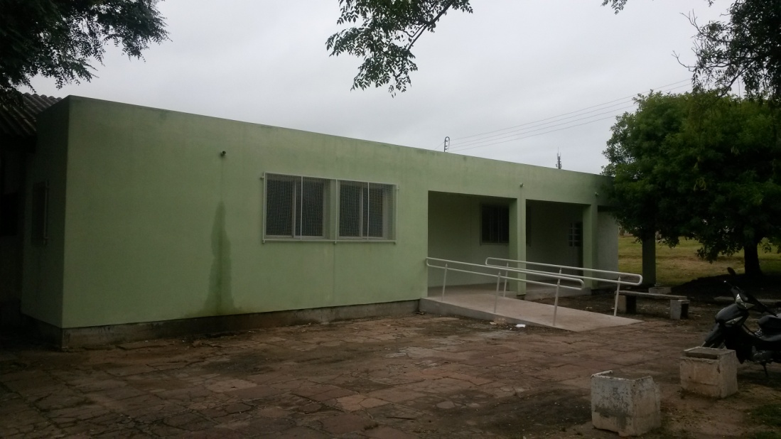
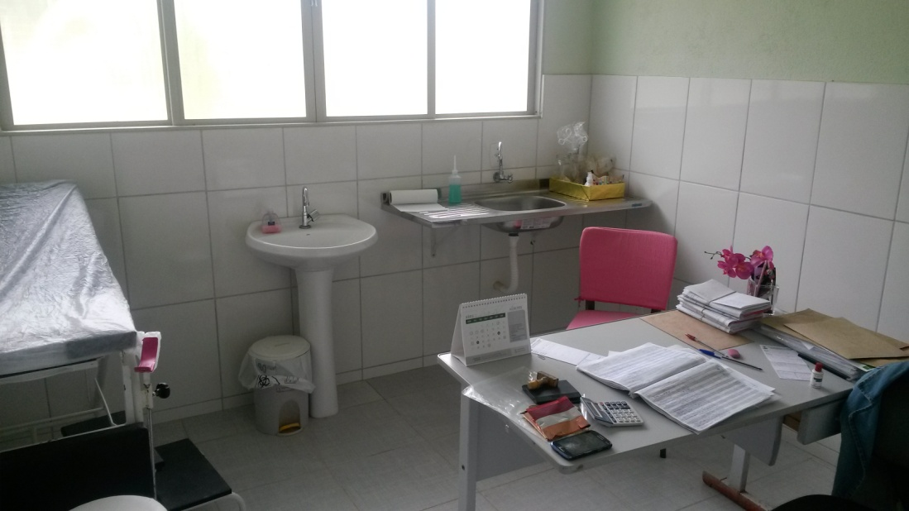
Unidade de Saúde Dr. Rudy Walter Kussler

Slide 5
Objetivos
Geral: Melhorar a atenção ao pré-natal e puerpério na UBS Dr. Rudy Walter Kussler, localizada no município de Jaguarão, RS.
Específicos
1. Ampliar a atenção ao pré-natal.
2. Melhorar a adesão ao pré-natal;
3. Melhorar a qualidade da atenção ao pré-natal e puerpério realizado na UBS;
4. Melhorar o registro das informações durante as consultas de pré-natal e puerpério;
5. Mapear as gestantes de risco;
6. Desenvolver ações voltadas para a promoção da saúde no pré-natal.

Slide 6
Metodologia
Cadernos de atenção utilizados: Caderno de Atenção Básica nº 32. Atenção ao Pré-natal de Baixo Risco. 2012. Manual Técnico Pré-natal e Puerpério Atenção Qualificada e Humanizada. 2006.
Duração de 4 meses de intervenção (outubro/2013 a janeiro/2014);
Público alvo: gestantes e puérperas (iniciou-se com 22 gestantes no 1º mês, aumentando-se para 32 ao final da intervenção);
As metas e as ações foram organizadas dentro de quatro eixos pedagógicos: avaliação e monitoramento das ações, organização e gestão do serviço, engajamento público e qualificação da prática clínica;
Capacitação, cadastramento, atividades clínicas e de promoção e prevenção.

Slide 7
Objetivos, metas e resultados Relativas ao objetivo 1: Ampliação da atenção ao pré-natal.
Meta 1.1: Ampliar a cobertura populacional em 95%.
No primeiro mês foram cadastradas 22 gestantes. No segundo mês aumentou para 26 o número de gestantes cadastradas. No terceiro mês 30 e no quarto mês finalizava-se a intervenção com 32 gestantes/puérperas.

Slide 8
Meta 1.2: Garantir a captação de 95% das gestantes residentes na área de abrangência da unidade de saúde no primeiro trimestre de gestação.
No primeiro mês, 19 gestantes iniciaram o pré-natal no primeiro trimestre de gestação, no segundo mês este número subiu para 23 e no terceiro mês para 27. No final da intervenção 29 gestantes totalizavam o número de gestantes que iniciaram o pré-natal no primeiro trimestre de gestação.

Slide 9
Meta 1.3: Ampliar a cobertura de primeira consulta odontológica, com plano de tratamento, para 60% das gestantes cadastradas.
No primeiro mês 15 gestantes realizaram primeira consulta odontológica. Já no segundo e terceiro mês este número subiu para 20 e 24, respectivamente. Ao final da intervenção, 30 gestantes realizaram a primeira consulta com a dentista.

Slide 10
Meta 1.4: Realizar primeira consulta odontológica em 60% das gestantes classificadas como alto risco para doenças bucais.

Slide 11
Relativas ao objetivo 2: Melhorar a adesão ao pré-natal.
Meta 2.1: Realizar busca ativa de 100% das gestantes faltosas às consultas de pré-natal.

Slide 12
Meta 2.2: Fazer busca ativa de 100% das gestantes, com primeira consulta odontológica programática faltosa às consultas.
No primeiro mês um grande número de abstenções num total de 20 consultas odontológicas agendadas não foram realizadas. Este número de faltas nos meses seguintes não aumentou. Ao longo da intervenção só 1 busca ativa foi realizada no segundo mês.

Slide 13
Relativas ao objetivo 3: Melhorar a qualidade da atenção ao pré-natal e puerpério realizado na unidade.
Meta 3.1: Realizar pelo menos um exame ginecológico por trimestre em 100% das gestantes durante o pré-natal.
No primeiro mês 19 mulheres realizaram exame ginecológico, no segundo mês este número aumentou para 24 e, 26 no terceiro mês. No final da intervenção, 30 gestantes estavam com pelo menos um exame ginecológico trimestral realizado.

Slide 14
Meta 3.2: Realizar pelo menos um exame de mamas em 100% das gestantes durante o pré-natal.
No primeiro mês 19 mulheres realizaram exame de mamas, no segundo mês este número aumentou para 24 e, 26 no terceiro mês. No final da intervenção, 30 gestantes estavam com pelo menos um exame de mamas realizado.

Slide 15
Meta 3.3: Garantir a 100% das gestantes a prescrição de suplementação de sulfato ferroso e ácido fólico conforme protocolo.
No primeiro mês 17 gestantes receberam suplementação, já no segundo, 19 e no terceiro mês esse número de gestante passou a ser de 20. No último mês 27 gestantes estavam fazendo uso do sulfato ferroso e ácido fólico.

Slide 16
Meta 3.4: Garantir a 100% das gestantes a solicitação de ABO-Rh, na primeira consulta.

Slide 17
Meta 3.5: Garantir a 100% das gestantes a solicitação de hemoglobina/hematócrito em dia (um na primeira consulta e outro próximo à 30ª semana de gestação).

Slide 18
Meta 3.6: Garantir a 100% das gestantes a solicitação de glicemia de jejum em dia (um na primeira consulta e outro próximo à 30ª semana de gestação).

Slide 19
Meta 3.7: Garantir a 100% das gestantes a solicitação de VDRL em dia (um na primeira consulta e outro próximo à 30ª semana de gestação).

Slide 20
Meta 3.8: Garantir a 100% das gestantes a solicitação de exame de Urina tipo 1 com urocultura e antibiograma em dia (um na primeira consulta e outro próximo à 30ª semana de gestação).

Slide 21
Meta 3.9: Garantir a 100% das gestantes a solicitação de testagem anti-HIV em dia (um na primeira consulta e outro próximo à 30ª semana de gestação), realizado na própria UBS através dos testes-rápidos.

Slide 22
Meta 3.10: Garantir a 100% das gestantes a solicitação de sorologia para hepatite B (HBsAg), na primeira consulta.

Slide 23
Meta 3.11: Garantir que 100% das gestantes completem o esquema da vacina antitetânica.
No primeiro mês 17 gestantes apresentavam esquema da vacina antitetânica completa, já no segundo mês eram 21 gestantes, 24 no terceiro mês e 30 gestantes no último mês, com esquema da vacina antitetânica em dia.

Slide 24
Meta 3.12: Garantir que 100% das gestantes completem o esquema da vacina de Hepatite B.
No primeiro mês 17 gestantes apresentavam esquema da vacina hepatite B completa, já no segundo mês eram 21 gestantes, 24 no terceiro mês e 30 gestantes no último mês, com esquema da vacina hepatite B em dia.

Slide 25
Meta 3.13: Realizar avaliação de saúde bucal em 100% das gestantes durante o pré-natal.
No primeiro mês 15 gestantes realizaram avaliação de saúde bucal, 20 no segundo mês e 24 no terceiro. No quarto mês, a intervenção finalizou com 30 gestantes com avaliação de saúde bucal.

Slide 26
Meta 3.14: Realizar exame de puerpério em 100% das gestantes entre o 30º e 42º dia do pós-parto.
No primeiro mês foi realizada 1 consulta puerperal, enquanto que no segundo mês 3 consultas puerperais já haviam sido realizadas, e 8 no terceiro. No último mês a intervenção finalizou com 18 puerpérios.

Slide 27
Meta 3.15: Concluir o tratamento dentário em 30% das gestantes com primeira consulta odontológica.
No primeiro mês 3 gestantes tiveram o tratamento odontológico concluído, no segundo mês este número aumentou para 4 e no terceiro mês para 9. No final do último mês, conclui-se o total de 18 gestantes com tratamento dentário finalizado.

Slide 28
Relativas ao objetivo 4: Melhorar o registro das informações
Meta 4.1: Manter registro na ficha espelho de pré-natal/vacinação em 100% das gestantes.
No primeiro mês 17 gestantes tiveram ficha espelho de pré-natal e vacinação atualizada, já no segundo mês 21 gestantes, 24 no terceiro mês e 30 gestantes no último mês, com registro atualizado na ficha espelho de pré-natal/vacinação.

Slide 29
Relativas ao objetivo 5: Mapear as gestantes de risco
Meta 5.1: Avaliar risco gestacional em 100% das gestantes.
Na primeira consulta apenas 3 gestantes receberam avaliação de risco gestacional, porém, no segundo mês, percebida a importância desta ação, todas as 26 gestantes foram avaliadas, no terceiro mês este número subiu para 30, e finalmente, no quarto mês todas as 32 receberam avaliação de risco gestacional.

Slide 30
Meta 5.2: Realizar avaliação da prioridade de atendimento odontológico em 100% das gestantes cadastradas na unidade de saúde.
No primeiro mês apenas 5 gestantes receberam avaliação de prioridade de atendimento odontológico, já no segundo mês, percebendo-se a importância da ação, o total de gestantes avaliadas era de 24, no terceiro mês, aumentou-se para 27. Por fim, no quarto mês 30 representavam o total de gestantes com avaliação de prioridade de atendimento odontológico.

Slide 31
Relativas ao objetivo 6: Promover a saúde no pré-natal
Meta 6.1: Garantir orientação nutricional a 100% das gestantes durante a gestação.

Slide 32
Meta 6.2: Promover o aleitamento materno junto a 100% das gestantes.
No primeiro mês 18 gestantes foram orientadas sobre aleitamento materno, no segundo e terceiro mês 21 e no último mês 27 gestantes receberam esta orientação.

Slide 33
Meta 6.3: Orientar 100% das gestantes sobre os cuidados com o recém-nascido (teste do pezinho, decúbito dorsal para dormir).
No primeiro mês 18 gestantes receberam orientações sobre os cuidados com o recém-nascido, no segundo este número subiu para 20, permanecendo no terceiro mês. No quarto mês, o total de gestantes com orientação sobre os cuidados com o recém-nascido foi 26 gestantes.

Slide 34
Meta 6.4: Orientar 100% das gestantes sobre anticoncepção após o parto.
No primeiro mês 18 gestantes receberam orientações sobre anticoncepção após o parto, no segundo mês 19 e no terceiro 20. No final do quarto mês 26 gestantes receberam esta orientação.

Slide 35
Meta 6.5: Orientar 100% das gestantes sobre os riscos do tabagismo e do uso de álcool e drogas na gestação.

Slide 36
Meta 6.6: Dar orientações para 100% das gestantes e puérperas com primeira consulta odontológica em relação a sua higiene bucal.

Slide 37
Objetivos, metas e resultados
OBJETIVOS ESPECÍFICOS | METAS | RESULTADOS ALCANÇADOS
1. Ampliação da cobertura do pré-natal | 1.1. 95% | 100%
 | 1.2. 95% | 90,60%
 | 1.3. 60% | 93,80%
 | 1.4. 60% | 100%
2. Melhorar a adesão ao pré-natal | 2.1. 100% | 100%
 | 2.2. 100% | 5,00%
3. Melhorar a qualidade da atenção ao pré-natal e puerpério realizado na Unidade | 3.1. 100% | 93,80%
 | 3.2. 100% | 96,90%
 | 3.3. 100% | 84,40%
 | 3.4. 100% | 100%
 | 3.5. 100% | 100%
 | 3.6. 100% | 100%
 | 3.7. 100% | 100%
 | 3.8. 100% | 100%
 | 3.9. 100% | 100%
 | 3.10. 100% | 100%
 | 3.11. 100% | 93,80%
 | 3.12. 100% | 93,80%
 | 3.13. 100% | 93,80%
 | 3.14. 100% | 56,30%
 | 3.15. 30% | 60%
4. Melhorar registro das informações | 4.1. 100% | 93,80%
5. Mapear as gestantes de risco | 5.1. 100% | 100%
 | 5.2. 100%. | 93,80%
6. Promover a Saúde no pré-natal | 6.1. 100% | 100%
 | 6.2. 90% | 84,40%
 | 6.3. 100% | 81,30%
 | 6.4. 100% | 81,30%
 | 6.5. 100% | 100%
 | 6.6. 60% | 100%

Slide 38
Discussão
Importância para equipe: união e capacitação da equipe, percepção do papel de cada um;
Importância para o serviço: organização, qualificação dos registros, facilidade de busca ativa;
Importância para a comunidade: facilidade de acesso, atendimento multiprofissional, garantida de referência quando necessário, serviço de melhor qualidade;
Incorporação da intervenção à rotina e mudanças para dar continuidade: fortificar apoio da gestão (melhorias na estrutura física, aquisição de equipamentos e mobílias).

Slide 39
Reflexão crítica sobre o seu processo pessoal de aprendizagem
Expectativas iniciais:
- título de Especialista em Saúde da Família;
- receio em não conseguir concluir o curso novamente (ex-aluna da turma 1);
- feedback da orientadora x entusiasmo;
- confiança de que seria válido para a prática profissional.
Curso X prática profissional:
- trabalho em equipe;
- organização do serviço;
- capacitação da equipe.
Aprendizados mais relevantes:
- Conhecer a individualidade/realidade de cada uma das gestantes e puérperas.

Slide 40
Equipe e gestantes da UBS Dr. Rudy Walter Kussler – Jaguarão, RS

Slide 41
Obrigada!
Bruna Lopes Gomes
Enfermeira
bru_slz@hotmail.com

